Slide 1


Slide 2
Inhaltsangabe
Analyse
  Verkaufte Autos
  Marken
  Korrelationen num. Features
  Zeitliche Veränderungen
  KM pro Marke
  Häufigste Modelltypen
  Preisentwicklung nach KM
  Preisentwicklung nach Leistung
Machine Learning
  Durchschnittlicher Preis nach Marke
  Kategorie von ML - Regression
  Güte des Modells inkl. Fehlermetrik
  Training Modell lineare Regression
  Weitere Modelle

Slide 3




Analyse
  Verkaufte Autos
  Marken
  Korrelationen num. Features
  Zeitliche Veränderungen (Preis über Jahre)
  KM pro Marke
  Häufigste Modelltypen
  Preisentwicklung nach KM
  Preisentwicklung nach Leistung

Slide 4
Verkaufte Autos
Anzahl der verkauften Autos:
Zeitraum der Verkäufe:
46405
2011 bis 2021

Slide 5
Marken
9ff
Abarth
AiXam
Alpina
Alpine
Aston
Baic
Bentley
BMW
Brilliance
Cadillac
Caravans-Wohnm
Chevrolet
Chrysler
Citroen
Corvette
Cupra
DAF
Dacia
Daihatsu
DFSK
Dodge
DS
Estrima
Ferrari
Fiat
FISKER
Ford
Honda
Hyundai
Infiniti
Isuzu
Iveco
Jaguar
Jeep
Kia
Lada
Lamborghini
Lancia
Land
Lexus
Ligier
Lotus
Maserati
Maybach
Mazda
McLaren
Mercedes
Lada
Lamborghini
Lancia
Nissan
Opel
Peugeot
Piaggio
Polestar
Porsche
Ram
Renault
Rolls-Royce
SEAT
Skoda
Smart
SsangYong
Subaru
Suzuki
Tazzari
Tesla
Toyota
Volkswagen
Volvo
Zhidou
Others
Trailer/Anhänger
Trucks-Lkw

Slide 6
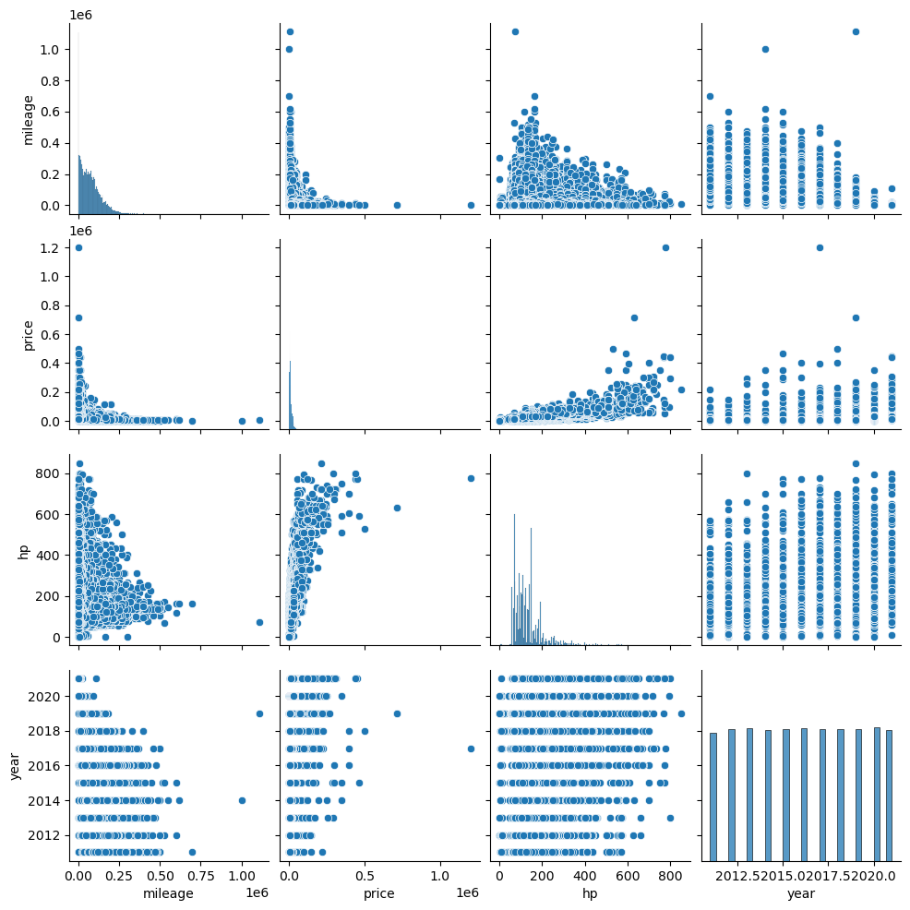
Korrelation num. Features

Slide 7
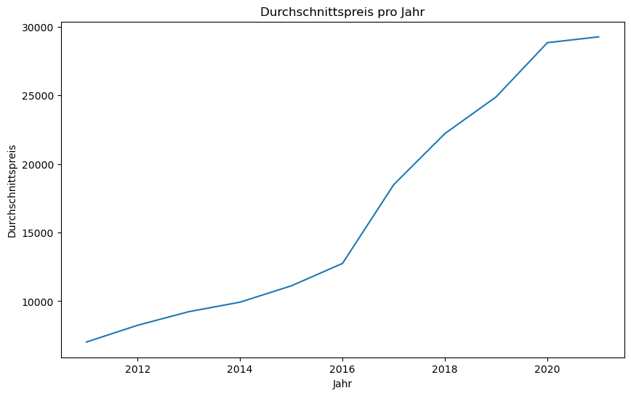

Slide 8
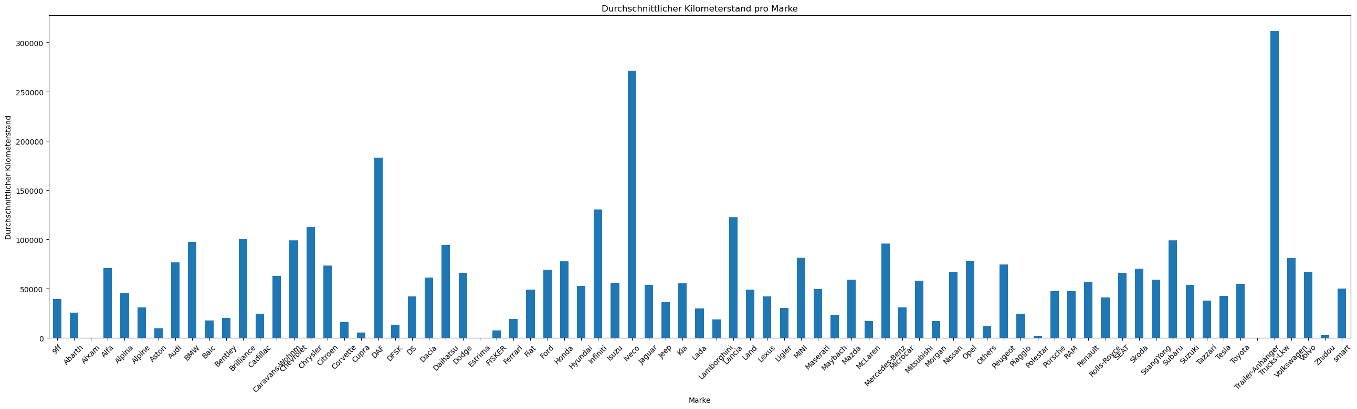

Slide 9
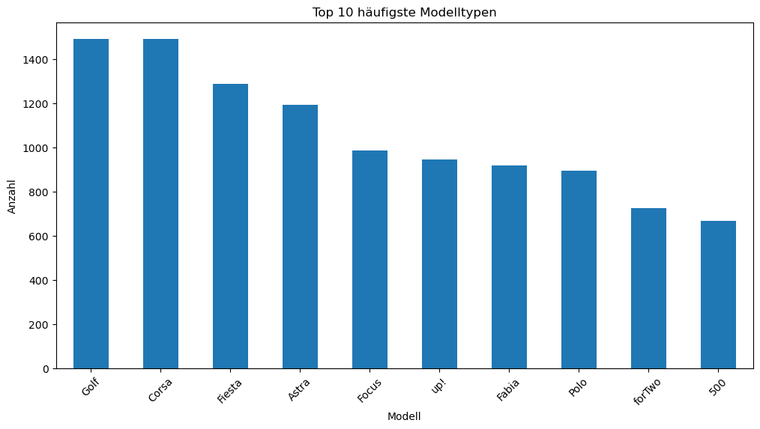

Slide 10
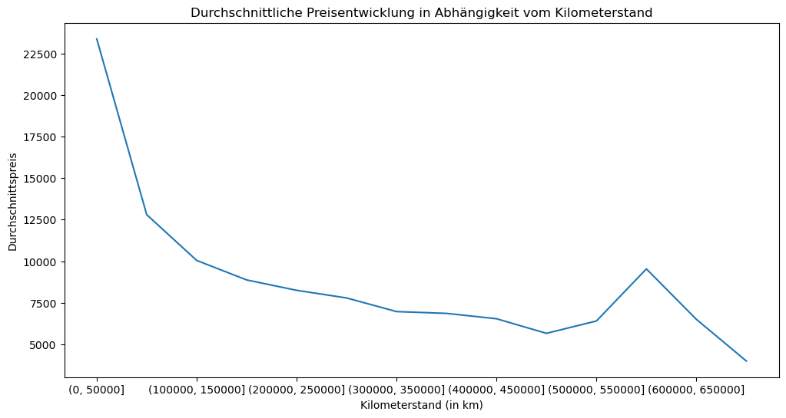

Slide 11
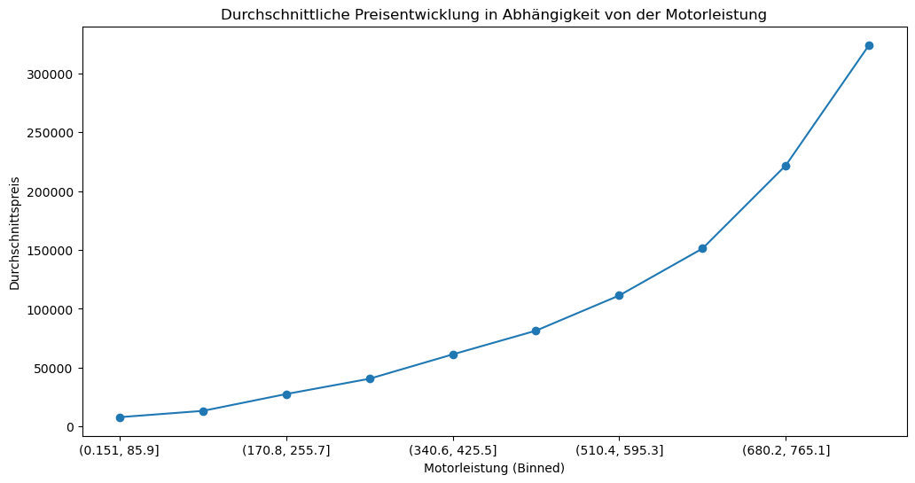

Slide 12
Machine Learning
  Durchschnittlicher Preis nach Marke
  Modell lineare Regression
  Kategorie von ML - Regression
  Güte des Modells inkl. Fehlermetrik
  Modell lineare Regression
  Weitere Modelle

Slide 13
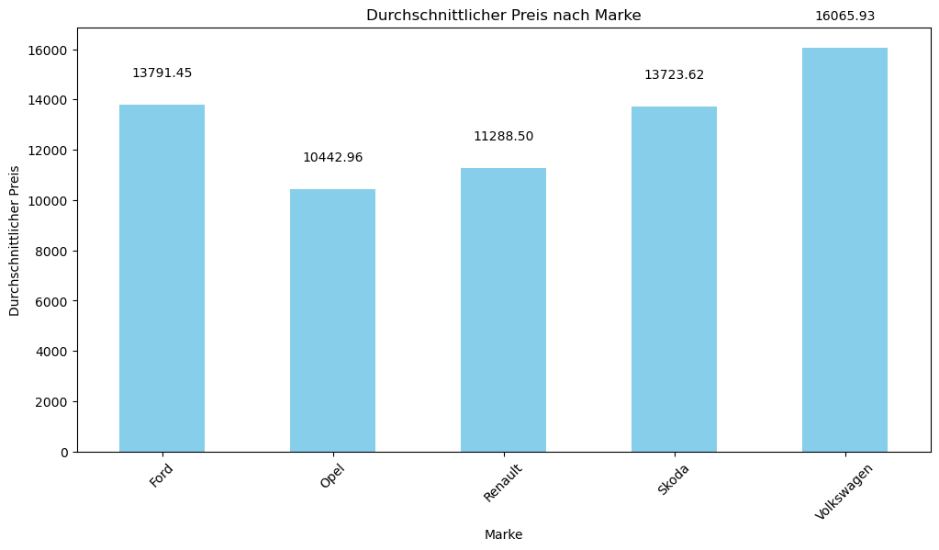

Slide 14
Kategorie von ML - Regression
Überwachtes Lernen:
Modell wird auf Datensatz trainiert, der Features und Zielwerte enthält
Regression:
Zielvariable nimmt kontinuierliche Werte an
Ziel:
Vorhersage nummerischer Werte, keine Kategorie oder Klasse

Slide 15
Güte des Modells inkl. Fehlermetrik
Güte:
Wird anhand von Fehlermetrik/ Abweichung evaluiert
Mean Squared Error:
Größere Abweichung durch Quadrierung
Root Mean Squared Error:
Intuitiv, gleicher Maßstab wie Zielvariable
Mean Absolut Error:
Robuster gegenüber Ausreißern, wird nicht quadriert
R² – Score:
Ergebnis zwischen 0 und 1. 1 = perfekte Vorhersage

Slide 16
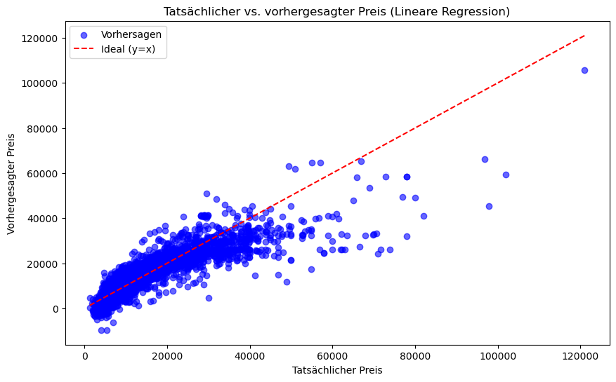
MSE: 22348633,58
RMSE: 4727,43
MAE: 3013,94
R² Score: 0,76
Durchschnitt:
VW: 16065,93€
Ford: 13791,45€
Opel: 10442,96€
Notes:
Milage
Hp
year

Slide 17
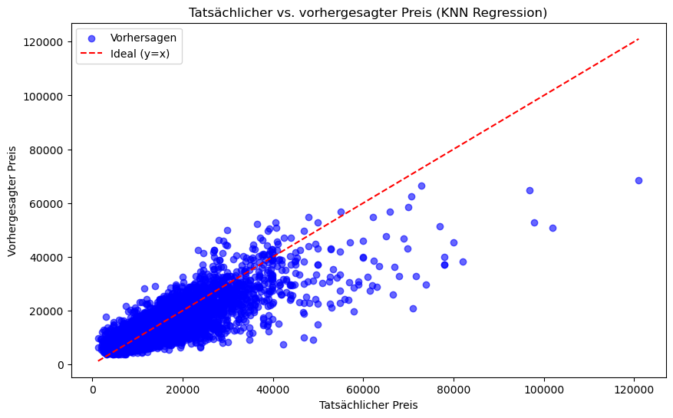
MSE: 28735781,21
RMSE: 5360,58
MAE: 3329,05
R² Score: 0,69
Durchschnitt:
VW: 16065,93€
Ford: 13791,45€
Opel: 10442,96€
Notes:
Milage
Hp
Year
Gear
brand

Slide 18
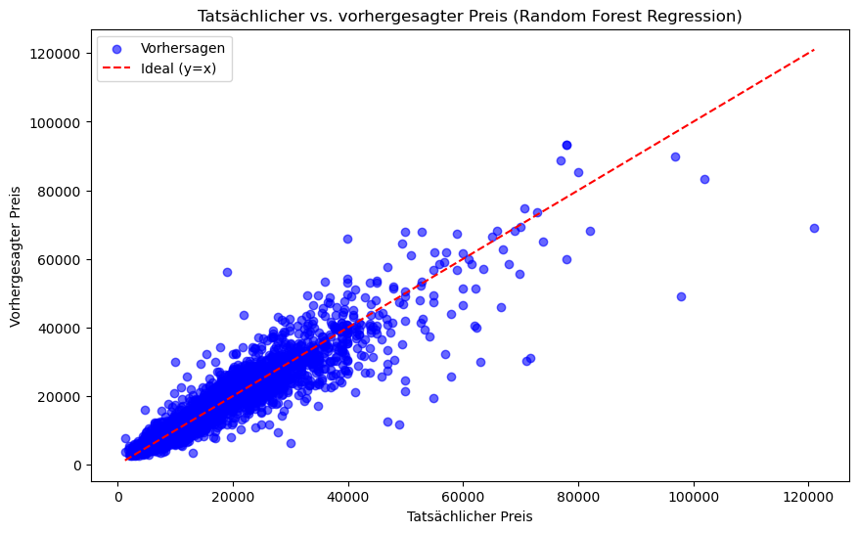
MSE: 10939304.44
RMSE: 3307,46
MAE: 1777,74
R² Score: 0,88
Durchschnitt:
VW: 16065,93€
Ford: 13791,45€
Opel: 10442,96€
Notes:
Milage
Hp
Year
Gear
brand

Slide 19
Lineare Regression
kNN Regression
Random Forest Regression
MSE: 22348633,58
MSE: 28735781,21
MSE: 10939304.44
RMSE: 4727,43
RMSE: 5360,58
RMSE: 3307,46
MAE: 3013,94
MAE: 3329,05
MAE: 1777,74
R² Score: 0,76
R² Score: 0,69
R² Score: 0,88
Notes:
Milage
Hp
Year
Gear
brand

